Slide 1

ЕДИНАЯ МЕТОДИКА исследования социометрического статуса
Государственное учреждение образования
«Гродненский районный социально-педагогический центр»
Подготовила: педагог-психолог Гродненского районного СПЦ Филимонова Оксана Игоревна

Slide 2
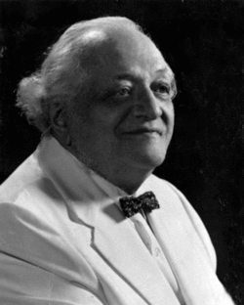
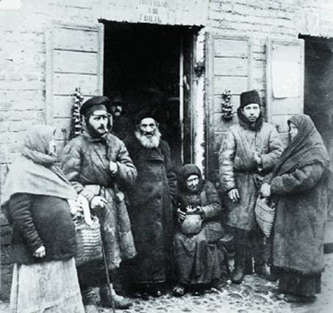
Социометрия -
теория измерения межличностных отношений, автором которой является американский психиатр и социальный психолог Дж. Морено.
Работая в австрийском лагере для беженцев во время Первой мировой войны, он обратил внимание, что можно улучшить условия жизни переселенцев, если, при размещении людей по баракам, учитывать их национальность, веру и политические взгляды. Он даже написал соответствующее письмо министру внутренних дел, в котором назвал свой подход социометрией.

Slide 3
Социометрическая процедура может быть направлена на:
а) измерение степени сплоченности-разобщенности в группе;
б) выявление «социометрических позиций», т. е. соотносительного авторитета членов группы по признакам симпатии-антипатии, где на крайних полюсах оказываются «лидер» группы и «отвергнутый»;
в) обнаружение внутригрупповых подсистем, сплоченных образований, во главе которых могут быть свои неформальные лидеры.

Slide 4
СОЦИОМЕТРИЧЕСКАЯ ПРОЦЕДУРА
Выбранные вопросы социометрии заносятся на специальную карточку или предлагаются в устном виде по типу интервью.
Каждый член группы обязан отвечать на них, выбирая тех или иных членов группы в зависимости от большей или меньшей склонности, предпочтительности их по сравнению с другими, симпатий или, наоборот, антипатий, доверия или недоверия и т. д.
Членам группы предлагается ответить на вопросы, которые дают возможность обнаружить их симпатии и антипатии .
Далее необходимо зачитать два вопроса: а) и б) и дать такую инструкцию: «Напишите на бумажках под цифрой 1 фамилию члена группы, которого Вы выбрали бы в первую очередь, под цифрой 2 — кого бы Вы выбрали, если бы не было первого, под цифрой 3 — кого бы Вы выбрали, если бы не было первого и второй».
С целью подтверждения достоверности ответов исследование может проводиться в группе несколько раз. Для повторного исследования берутся другие вопросы.

Slide 5
ПРИМЕРЫ ВОПРОСОВ
Для изучения групповых отношений
Для изученным личных отношений
1. а) кого с своих товарищей из группы Вы попросили бы в случае необходимости предоставить помощь в подготовке к занятиям (в первую, вторую, третью очередь)?
б) кого из своих товарищей из группы Вы не хотели бы просить в случае необходимости предоставлять Вам помощь в подготовке к занятиям?
2. а) с кем Вы поехали бы в продолжительную экскурсионную поездку?
б) Кого из членов своей группы Вы не взяли бы в экскурсионную поездку?
3. а) кто из членов группы лучше исполнит функции лидера (старосты)?
б) кому из членов группы тяжело будет исполнять обязанности лидера?
1. а) К кому в своей группе Вы обратились бы за советом в трудной жизненной ситуации?
б) с кем из группы Вам не хотелось бы ни о чем советоваться?
2. а) если бы все члены Вашей группы жили в общежитии, с кем из них Вам хотелось бы поселиться в одной комнате?
б) если бы всю Вашу группу переформировали, кого из ее членов Вы не хотели бы оставить в своей группе?
3. а) кого из группы Вы пригласили бы на день рождения?
б) кого из группы Вы не хотели бы видеть на своем дне рождения?

Slide 6
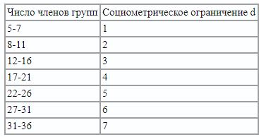
ВЕЛИЧИНЫ ОГРАНИЧЕНИЯ СОЦИОМЕТРИЧЕСКИХ ВЫБОРОВ
Социометрическое ограничение заставляет испытуемых более внимательно относиться к своим ответам, выбирать для ответа только тех членов группы, которые действительно соответствуют предлагаемым ролям партнера, лидера или товарища по совместной деятельности

Slide 7
ОБРАБОТКА ДАННЫХ
Вначале следует построить простейшую социоматрицу.
Результаты выборов разносятся по матрице с помощью условных обозначений.
По вертикали записываются за номерами фамилии всех членов группы, которая изучается; по горизонтали — только их номер. На соответствующих пересечениях цифрами +1, +2, +3 обозначают тех, кого выбрал каждый испытуемый в первую, вторую, третью очередь, цифрами -1, -2, -3 — тех, кого подопытный не избирает в первую, вторую и третью очередь.
Взаимный положительный или отрицательный выбор обводится в таблице (независимо от очередности выбора). После того, как положительные и отрицательные выборы будут занесены в таблицу, надо подсчитать по вертикали алгебраическую сумму всех полученных каждым членом группы выборов (сумма выборов). Потом надо подсчитать сумму баллов для каждого члена группы, учитывая при этом, что выбор в первую очередь равняется +3 баллам (-3), во вторую — +2 (-2), в третью — +1(-1). После этого подсчитывается общая алгебраическая сумма, которая и определяет статус в группе.

Slide 8
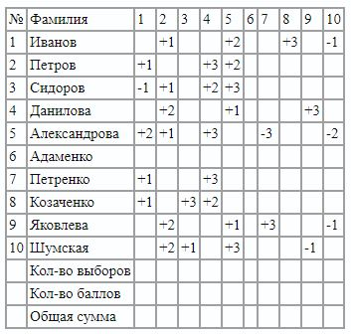
ОБРАБОТКА ДАННЫХ
Анализ социоматрицы по каждому критерию дает достаточно наглядную картину взаимоотношений в группе. Могут быть построены суммарные социоматрицы, дающие картину выборов по нескольким критериям, а также социоматрицы по данным межгрупповых выборов.
Примечание: + положительный выбор;
- отрицательный выбор.

Slide 9
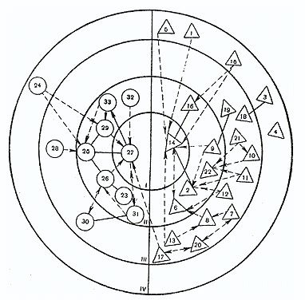
СОЦИОГРАММА
Социограмма — графическое изображение реакции испытуемых друг на друга при ответах на социометрический критерий.
——> позитивный односторонний выбор,
<——> позитивный обоюдный выбор,
------> негативный односторонний выбор,
<------> негативный обоюдный выбор.

Slide 10
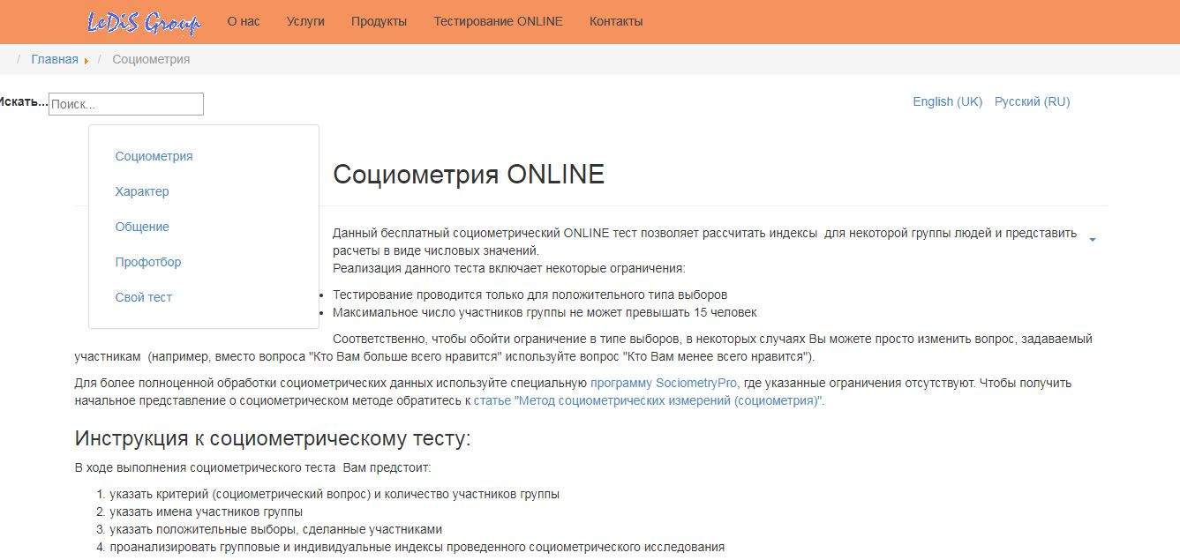
ONLINE-ОБРАБОТКА
ССЫЛКА: http://www.sociometry.ru/ru/soconlineru.html

Slide 11
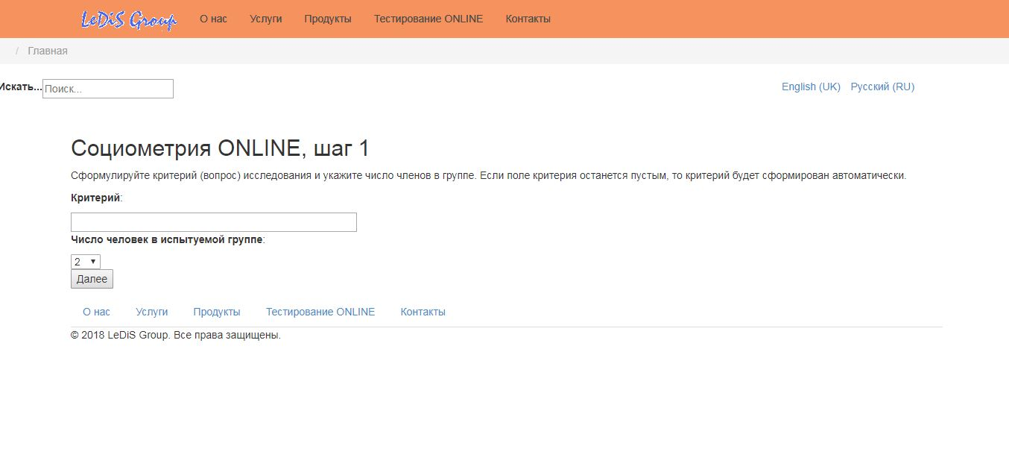
ONLINE-ОБРАБОТКА (ШАГ 1)

Slide 12
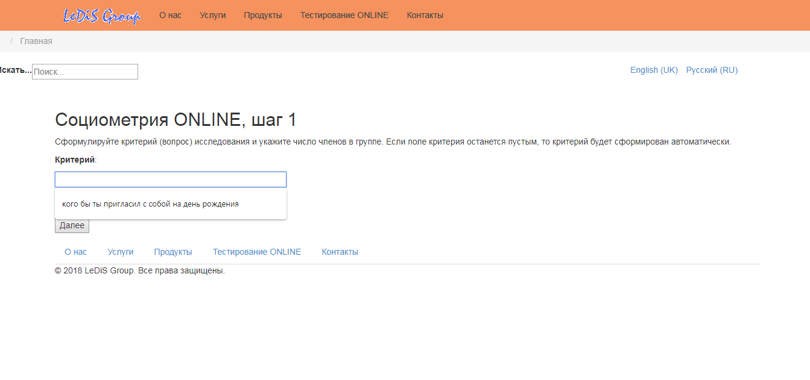
ONLINE-ОБРАБОТКА (ШАГ 1.1)

Slide 13
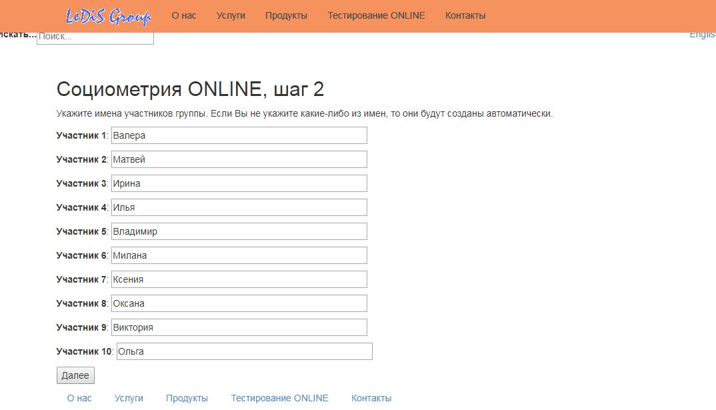
ONLINE-ОБРАБОТКА (ШАГ 2)

Slide 14
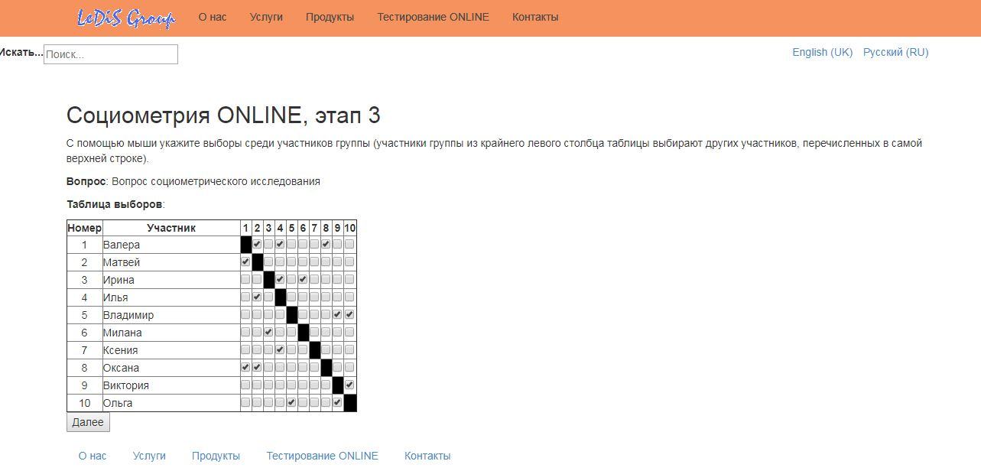
ONLINE-ОБРАБОТКА (ШАГ 3)

Slide 15
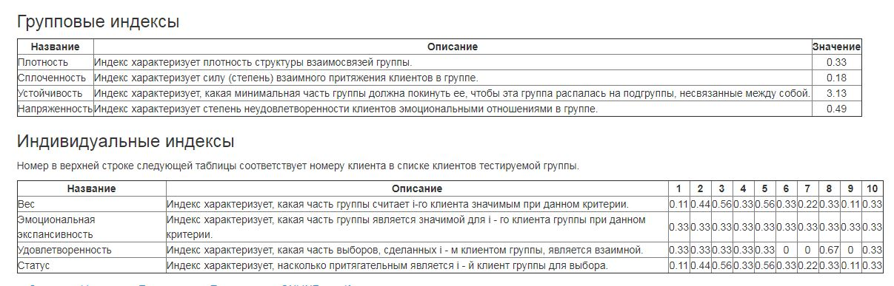
ONLINE-ОБРАБОТКА (ШАГ 4)

Slide 16
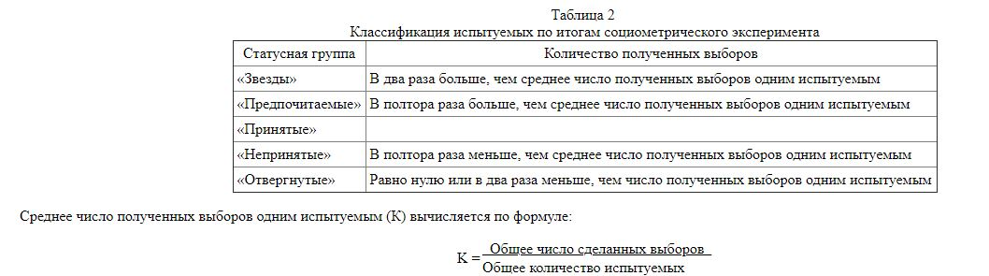
ONLINE-ОБРАБОТКА (ШАГ 5)

